Slide 1

一 简谐运动
1 机械振动
物体或物体的某一部分在一定位置附近来回往复的运动
a 定义：
平衡位置
b 实例:
心脏的跳动，
钟摆，乐器， 地震等
c 周期和非周期振动
Notes:
钟的图片来自 http://www2.chinagif.com:8180/gif/goods/clock/03.asp

Slide 2

口琴的发音机理
？
？
1 2 3 4 5 6 7
7 6 5 4 3 2 1

Slide 3
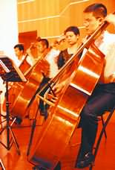
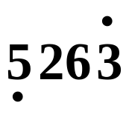
提琴弦线的振动
☞
弓
琴码

Slide 4
2 简谐振动
简谐运动 最简单、最基本的振动
合成
简谐运动
复杂振动
分解
谐振子 作简谐运动的物体

Slide 5






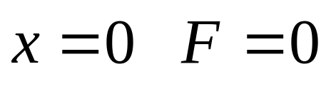
弹簧振子的振动

Slide 6
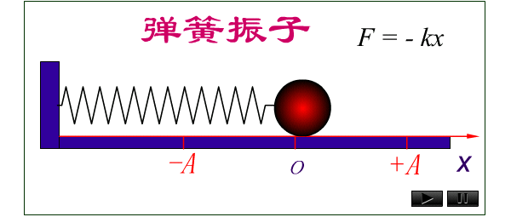
振动的成因
a 回复力
b 惯性

Slide 7



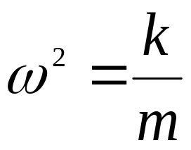

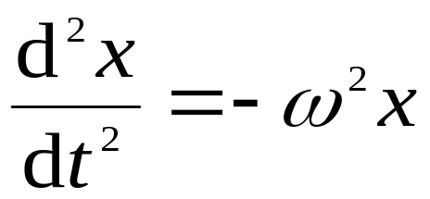
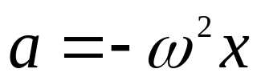

3 弹簧振子的运动分析
令
得
即
具有加速度 与位移的大小x成正比,而方向相反特征的振动称为简谐运动

Slide 8
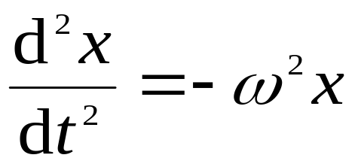
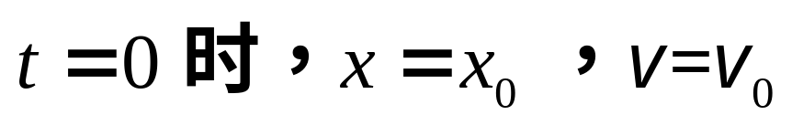
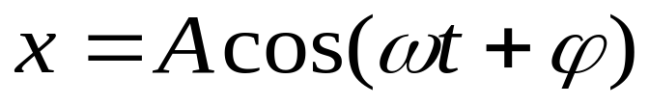
解方程
简谐运动的微分方程
设初始条件为:
解得
简谐运动方程
积分常数，根据初始条件确定

Slide 9

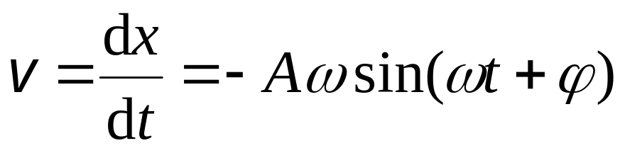
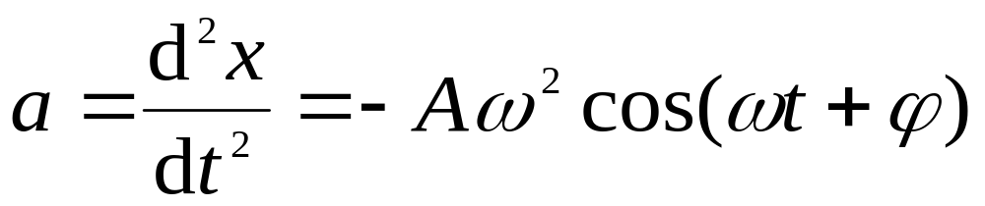
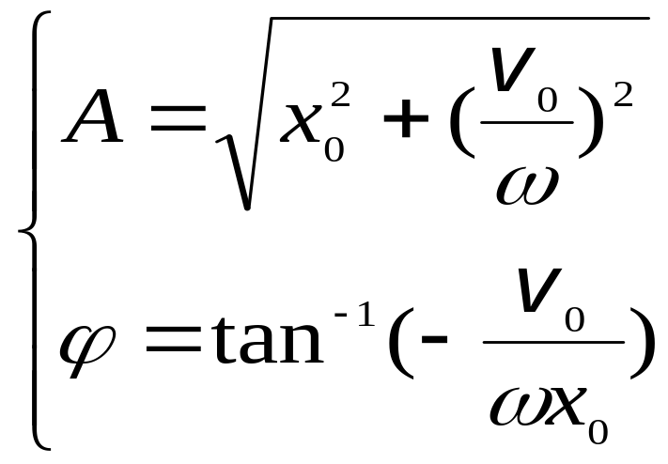
由
简谐运动方程
得
其中

Slide 10
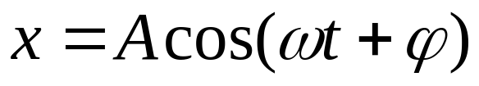


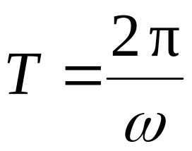

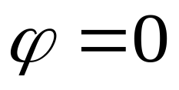





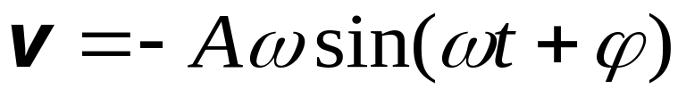

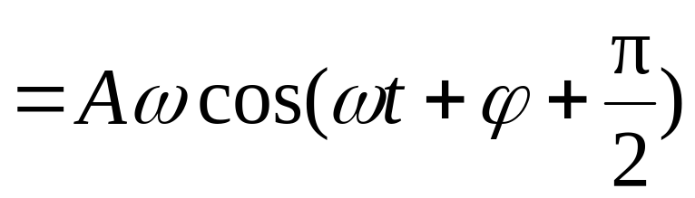



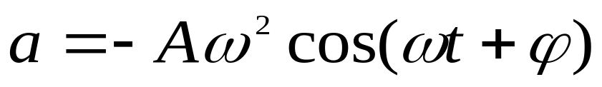

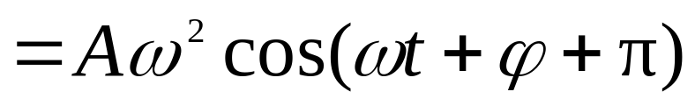

图
取
图
图

Slide 11
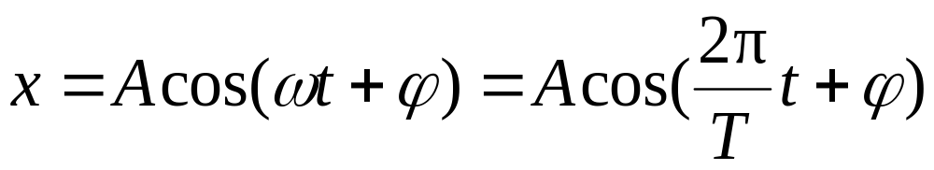







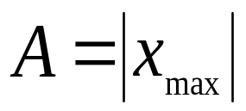

简谐运动方程
图
二 振幅

Slide 12
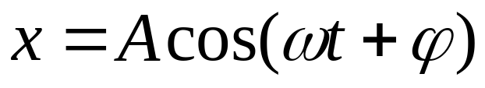
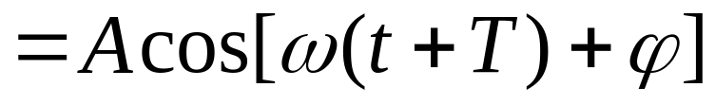
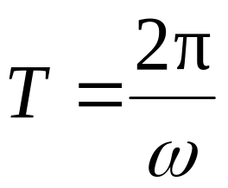
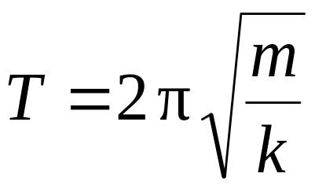
三 周期、频率
周期
图
注意
弹簧振子周期

Slide 13
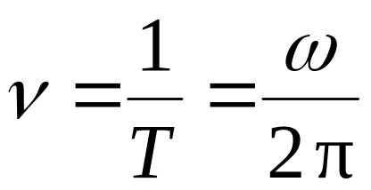
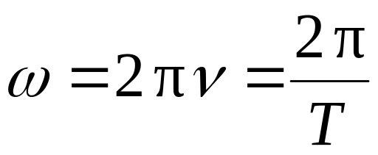
频率
图
圆频率
周期和频率仅与振动系统本身的物理性质有关

Slide 14
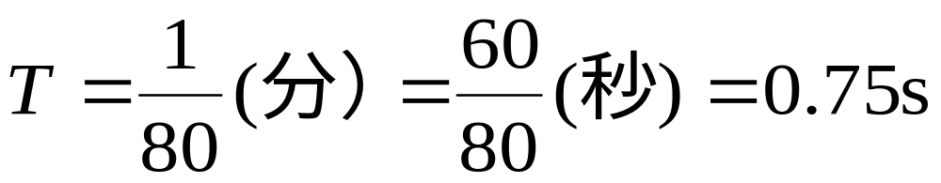

例如，心脏的跳动80次/分
周期为
频率为
动物的心跳（次/分）
大象 25~30 马 40~50
猪 60~80 兔 100
松鼠 380 鲸 8

Slide 15
昆虫翅膀振动的频率（Hz）
雌性蚊子 355~415
雄性蚊子 455~600
苍 蝇 330
黄 蜂 220
Notes:
图片来自http://www2.chinagif.com:8180/gif/animal/mosquito/01.asp#

Slide 16
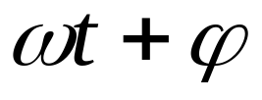
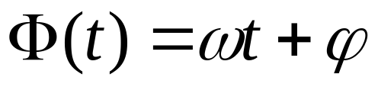

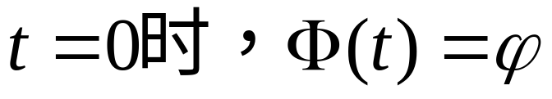

四 相位
相位 (位相)
初相位
相位的意义: 表征任意时刻（t）物体振动状态（相貌）. 物体经一周期的振动，相位改变 .

Slide 17



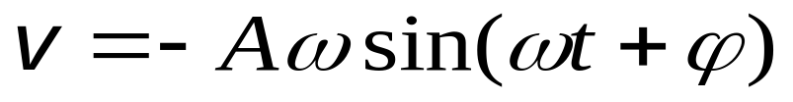
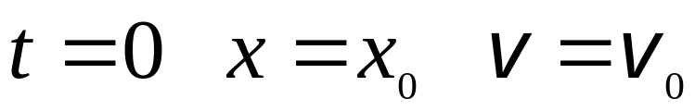
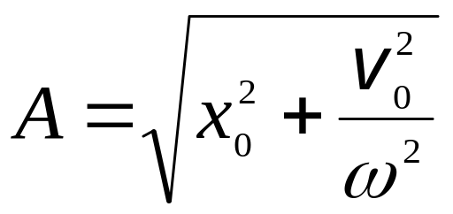
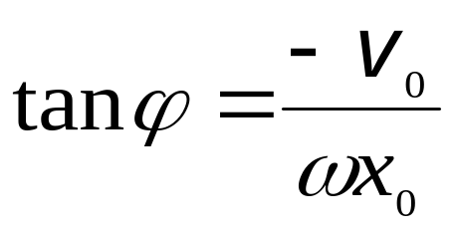
五 常数 和 的确定
初始条件
对给定振动系统，周期由系统本身性质决定，振幅和初相由初始条件决定.

Slide 18
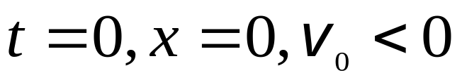

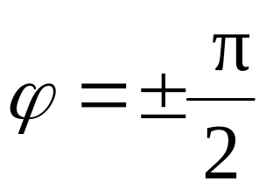
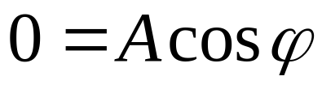


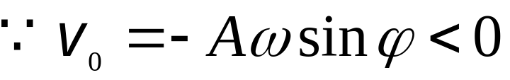

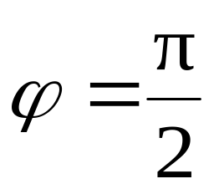
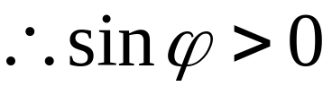
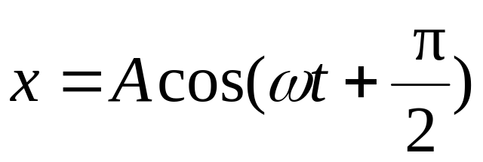

讨论
已知
求
取
图
END

